Slide 1
Задание 27-Б
ЕГЭ. Информатика и ИКТ: Типовые экзаменационные варианты: 10 варантов. / С.С.Крылов, Т.Е.Чуркина. 2018
Вариант 1.

Slide 2
Условие.
Имеется набор данных, состоящий из троек положительных целых чисел. Необходимо выбрать из каждой тройки ровно одно число так, чтобы сумма всех выбранных чисел не делилась на 3 и при этом была максимально возможной.
Если получить требуемую сумму невозможно, в качестве ответа нужно выдать 0.

Slide 3
Знакомство с задачей
После формулировки задачи в тексте приводятся важные разъяснения об эффективности решения и формате входных данных. Обсудим критерии эффективности позднее. Сейчас важно, где мы будем брать данные.
На вход программе подается в первой строке количество троек чисел N и каждая из следующих N строк содержит три натуральных числа не превышающих 10000.
Пример: 3 1 2 3 3 4 5 5 6 7

Slide 4
Начнем
Для разминки попробуем решить задачу без дополнительного ограничения. Найдем максимальную сумму, которую можно получить выбирая по одному числу из каждой тройки.
Конечно, из каждой тройки мы будем брать максимальное число.

Slide 5
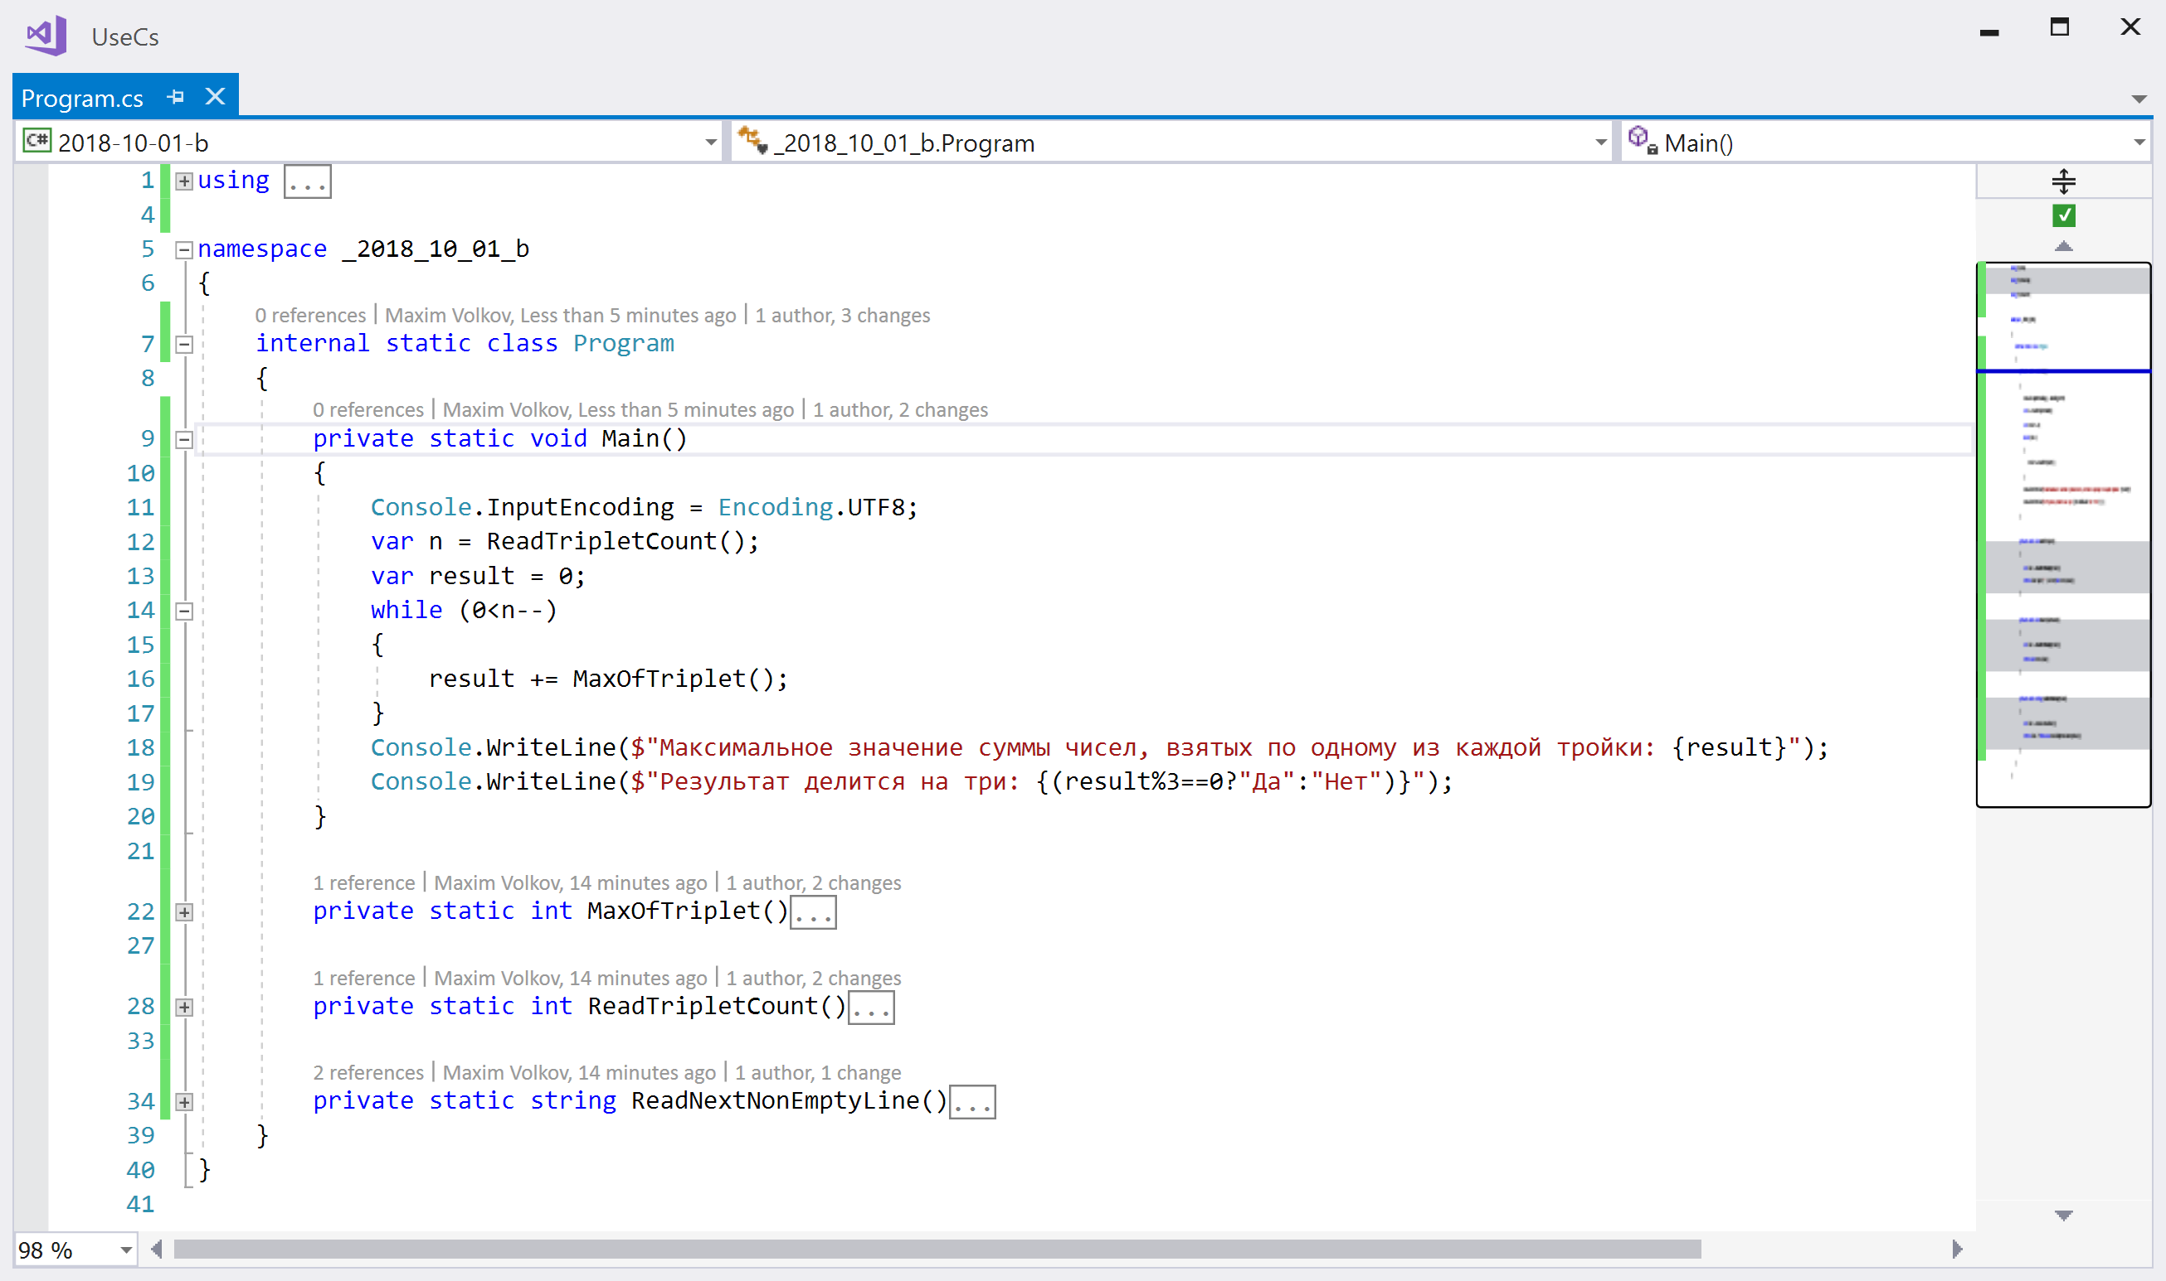
Вариант решения упрощенной задачи

Slide 6
Обсуждение варианта
В строке 12 мы получаем из входных данных количество троек
В строке 16 мы накапливаем сумму по мере ввода данных
Метод MaxOfTriplet извлекает из очередной строки три числа и выбирает из них максимальное.
После окончания цикла мы выводим результат и, если нам повезло, то сумма не делится на три и задача решена.

Slide 7
Что делать если сумма кратна трем
В предыдущей версии программы мы брали максимальное значение из каждой тройки чисел.
Это позволило нам получить максимально возможную сумму.
К сожалению эта сумма нам не подходит, она кратна трем.
Придется вместо максимального числа, в одной из троек взять одно из оставшихся.

Slide 8
Как выбрать запасное число?
Из любой тройки чисел мы можем выбрать наибольшее число. Мы уже это сделали в первой версии программы.
Так же мы можем узнать на сколько это число больше двух других. Может ли это нам помочь?
Разница между самым большим числом в тройке и другими числами может быть кратна трем. Если мы заменим выбранное из этой тройки максимальное число на другое, не только мы не получим максимальную сумму, но и результат все еще будет делится на три.

Slide 9
Как выбрать запасное число?
Значит нам нужно выбрать такую для запаса тройку, где разница между максимальным числом и следующим по величине не делится на три.
Действительно, если мы от числа вида 3*p отнимем число вида 3*q+r, то результат не будет делится на 3 – остаток будет равен (3-r)
Возможно, что в разных тройках разница между первым и следующим числом будет различной, и нам, чтобы решить задачу требуется такая тройка, где разница будет наименьшей.

Slide 10
Как выбрать запасное число?
Кстати, нам нужно только одно запасное число.
Значит, мы можем изучать каждую тройку, вычислять разницу между максимальным числом и двумя другими и запоминать всего одно число – минимальную встретившуюся разницу, которая не делится на три

Slide 11
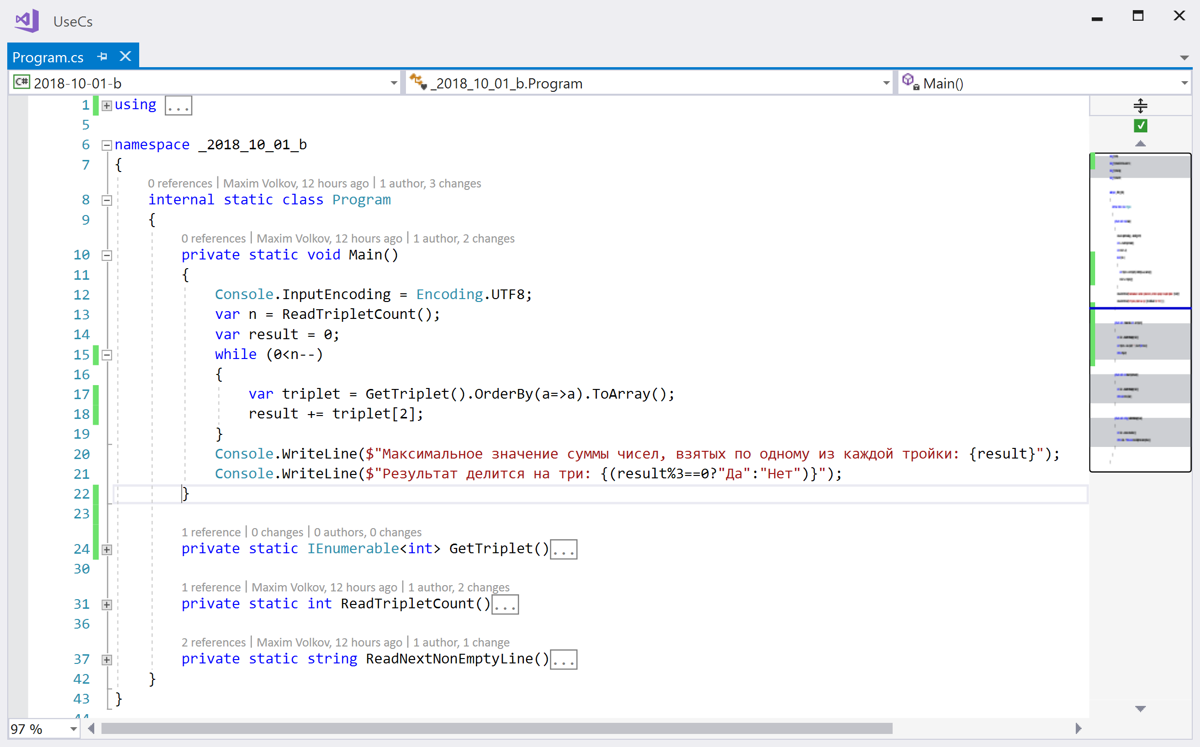

Slide 12
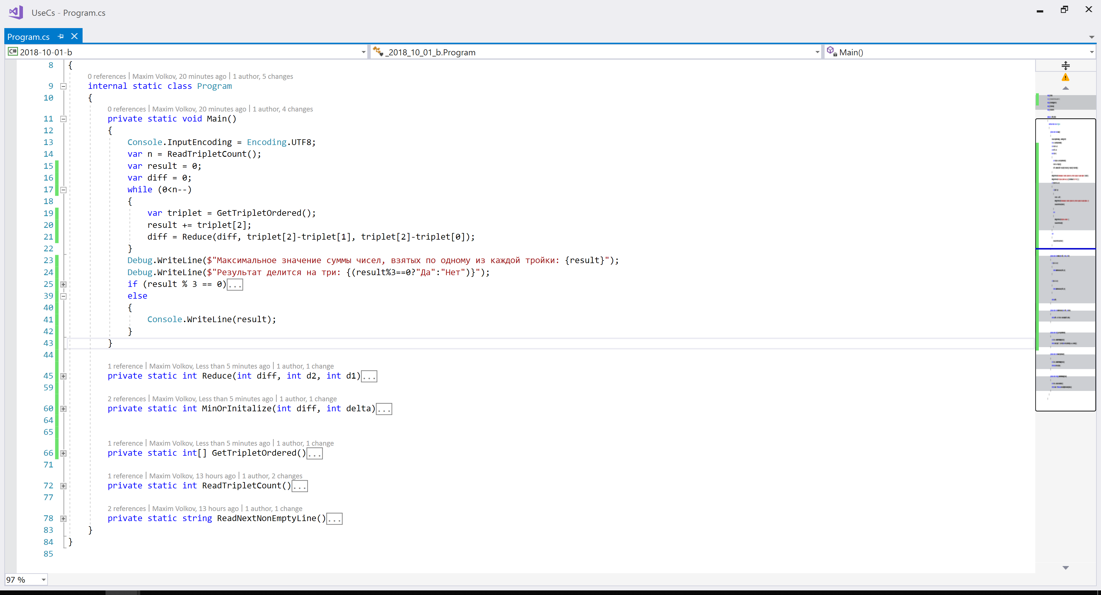
Если нам повезло

Slide 13
Если нам повезло
Когда сумма наибольших элементов из каждой тройки не кратна трем, то мы выводим результат, как того требует задача.

Slide 14
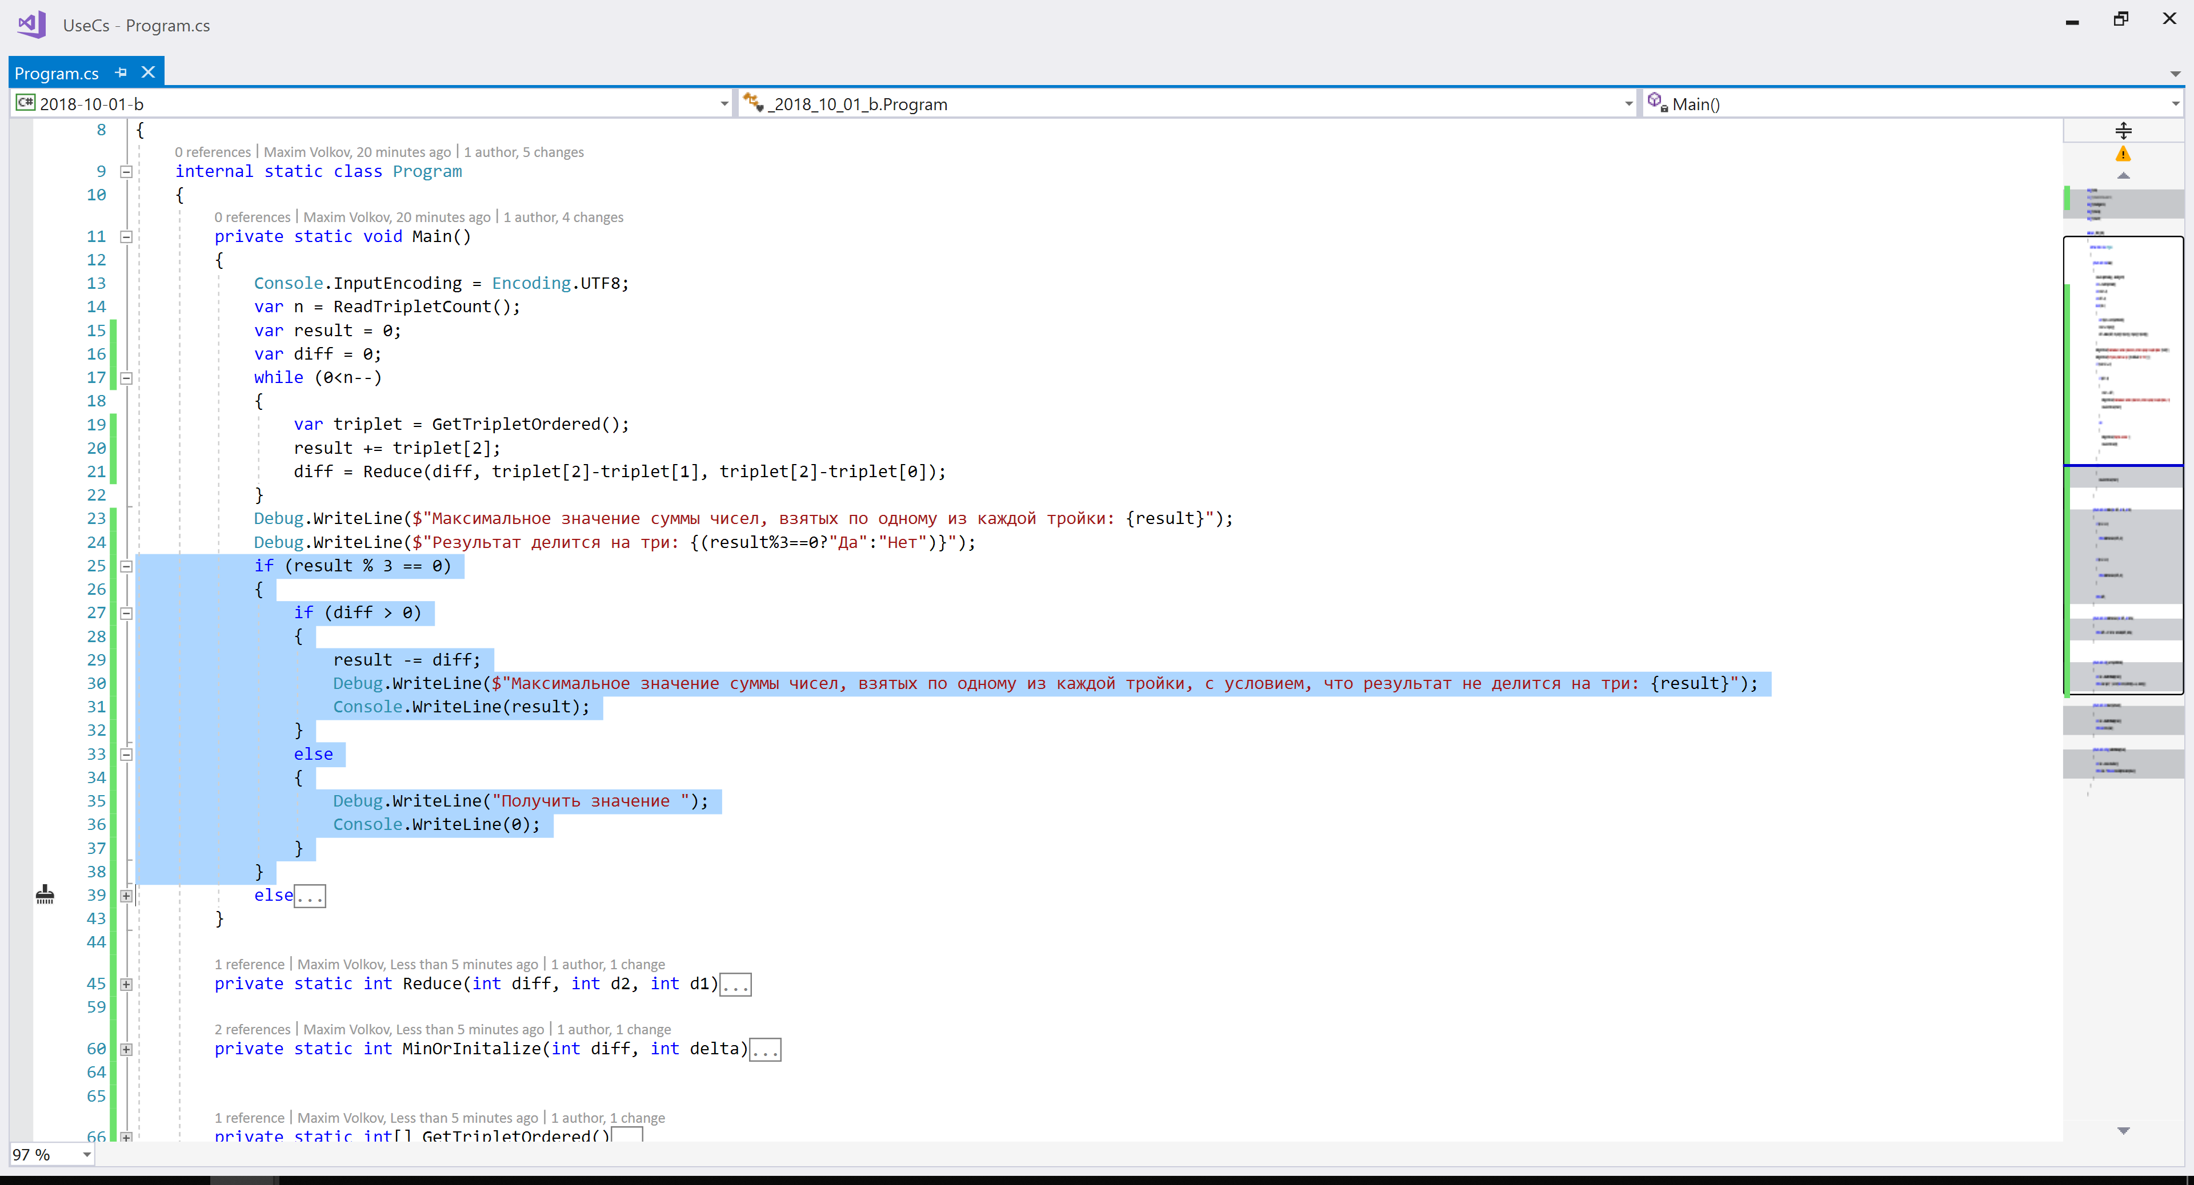
Если условия не выполнены

Slide 15
Если условия не выполнены
Пробуем обратиться к минимальной разнице
Когда эта разница найдена, то она строго больше нуля
Когда некратная трем разница не найдена объявляем о неудачном завершении алгоритма на полученных данных.

